Slide 1
Проект в младшей группе «Волшебница бумага»
Цель проекта:
развивать культурные практики проявления интереса детей младшего дошкольного возраста к познанию и исследованию. поддерживать стремление к проявлению самостоятельности и инициативы, любознательности.

Slide 2
Задачи проекта
Познакомить детей с некоторыми свойствами бумаги.
Развивать собственный познавательный опыт.
Поддерживать у детей инициативу, самостоятельность.
Поощрять дружественные отношения во время исследовательской деятельности.
Формировать культурную практику проявления интереса и желания расширять свой кругозор.

Slide 3
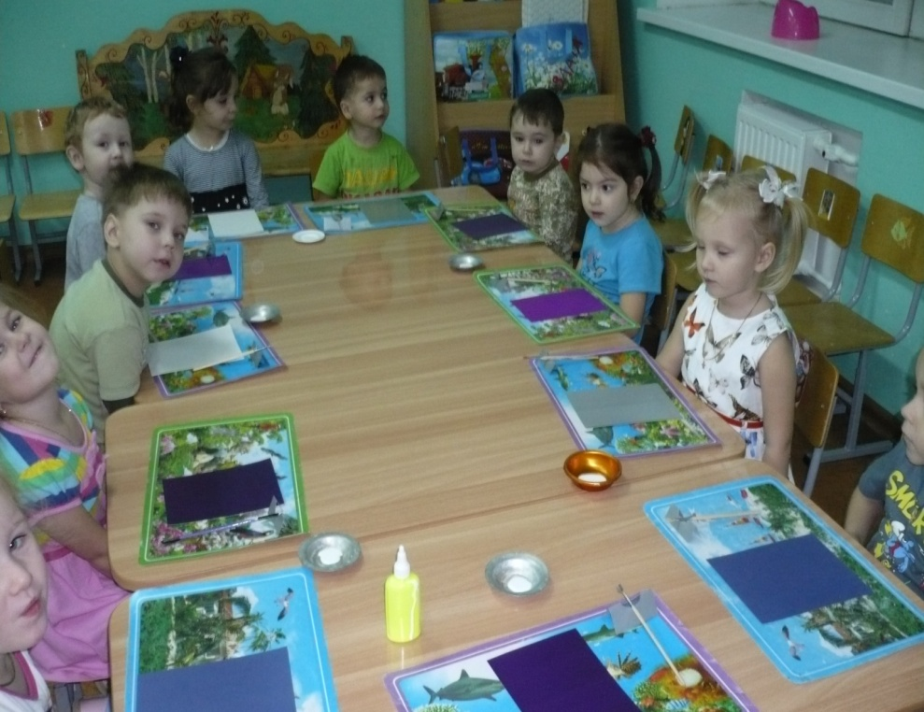
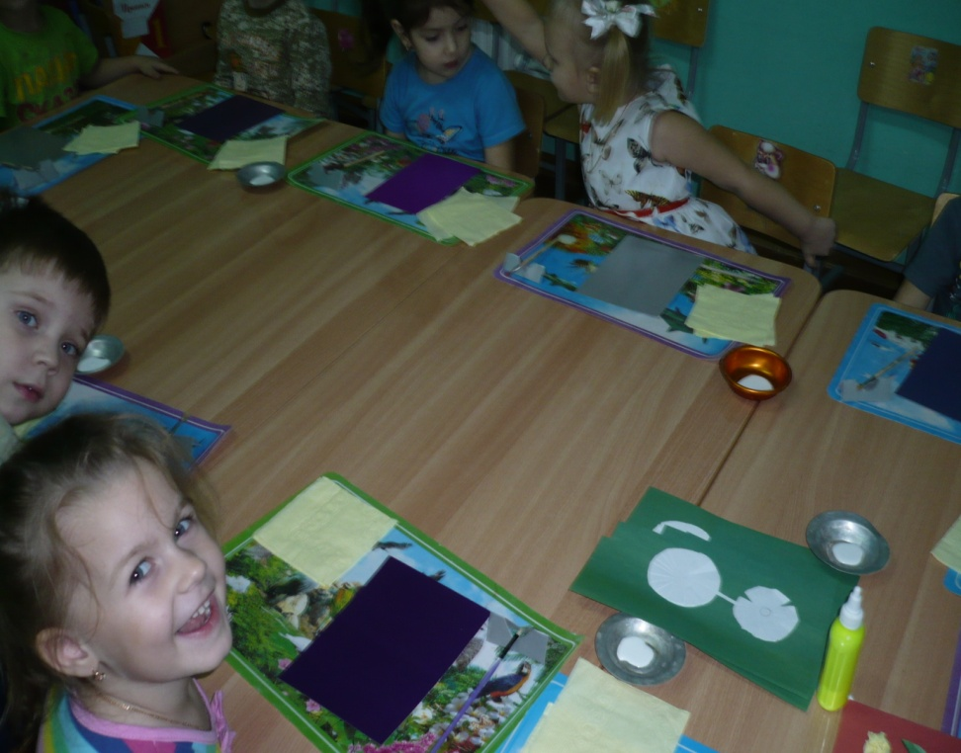
Маленькие экспериментаторы

Slide 4
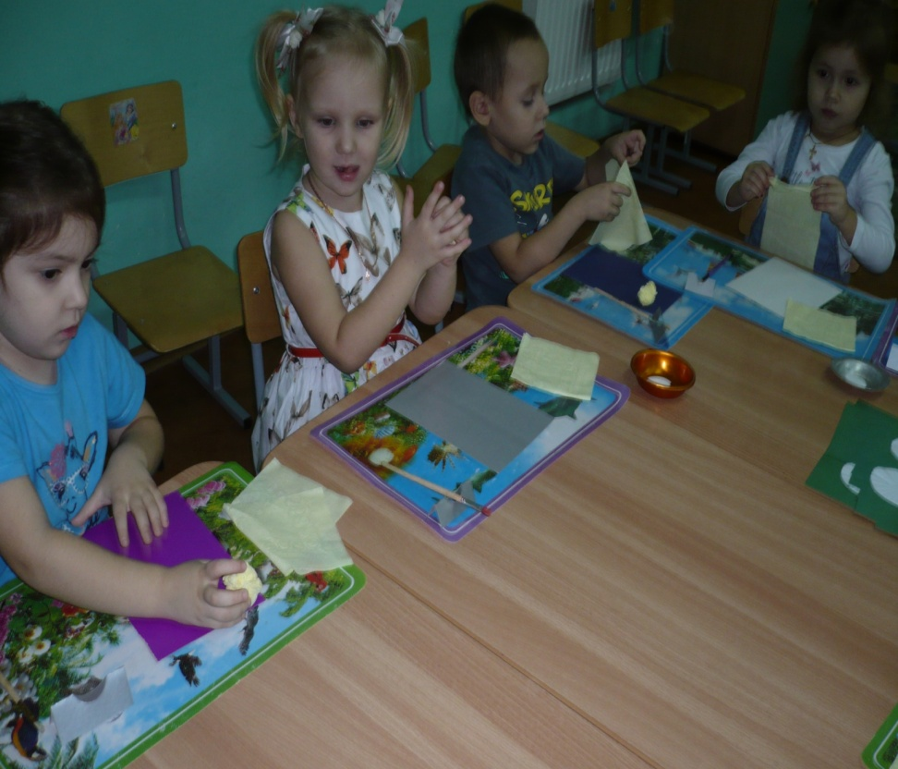
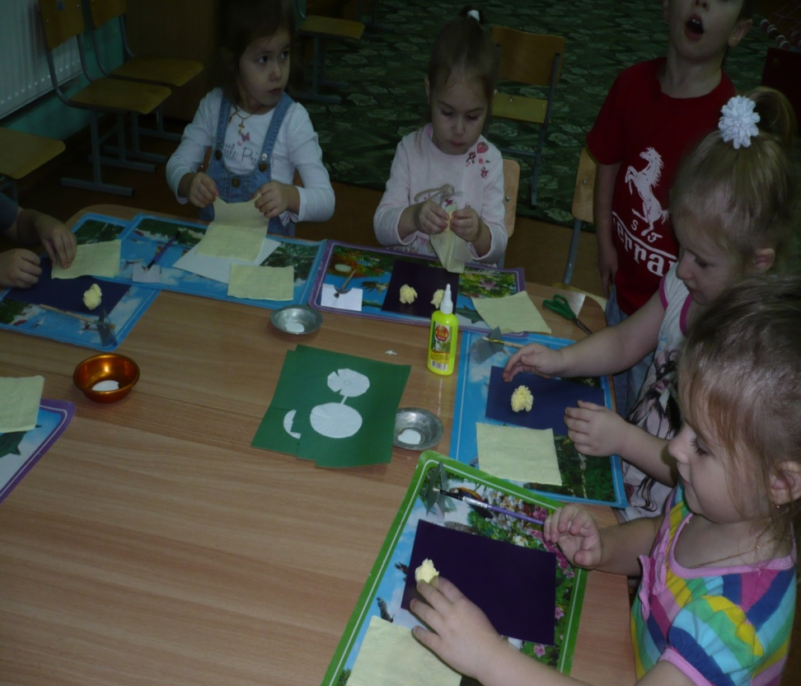
Вместе дружно мы сидим и цветочки мастерим.

Slide 5

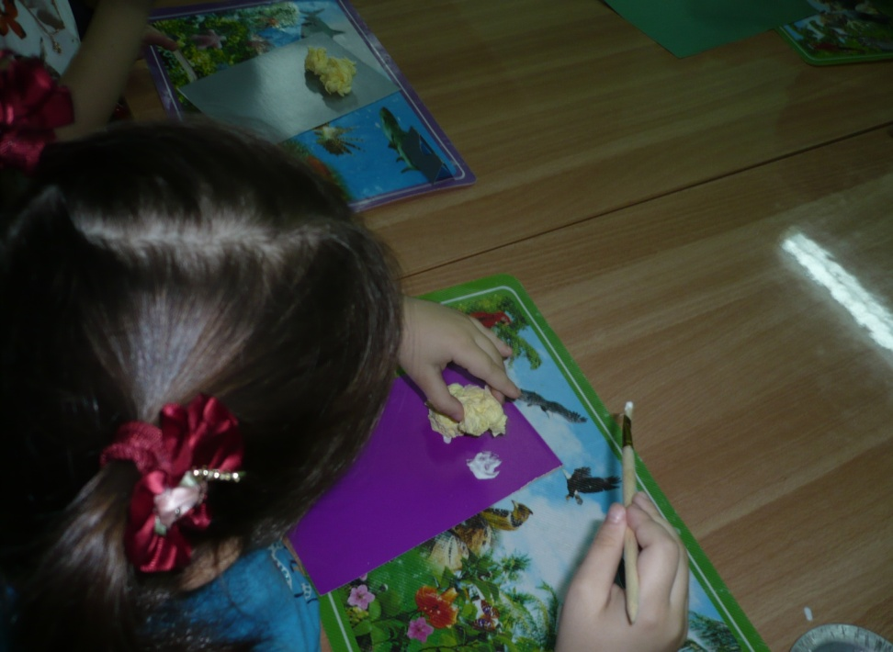
Мы салфеточку сминаем и цветочек получаем.

Slide 6
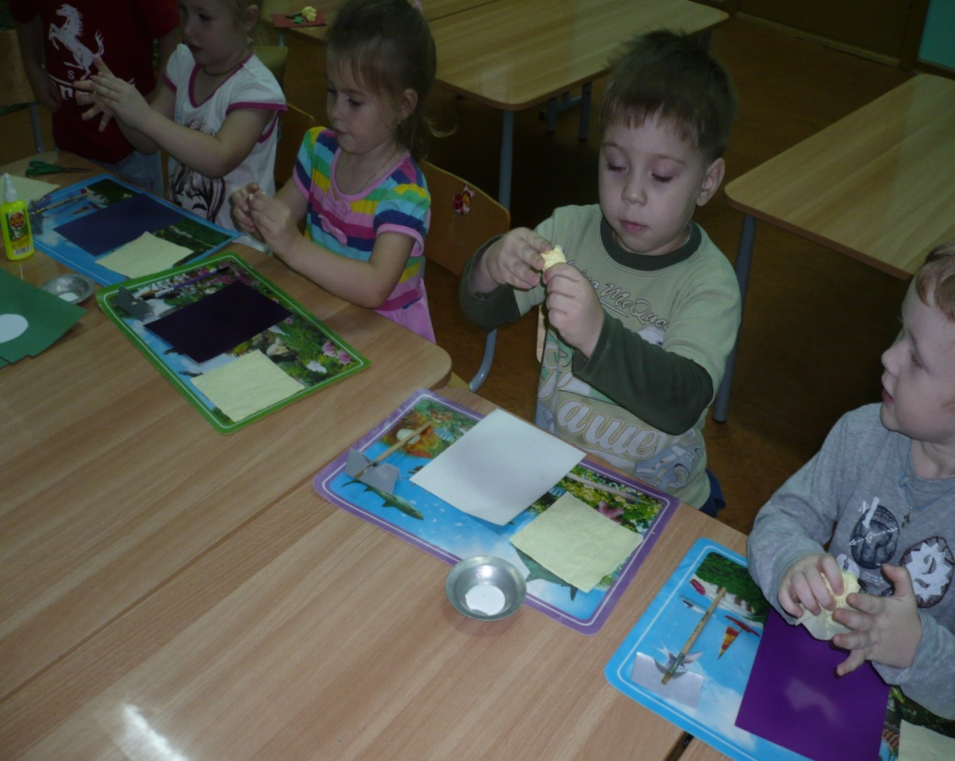
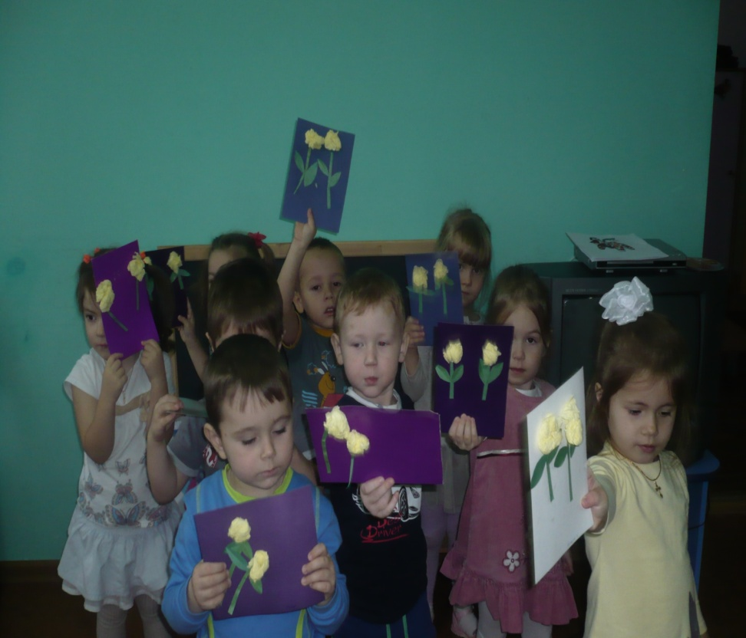
Мы старались , мастерили. Вот что получили.

Slide 7
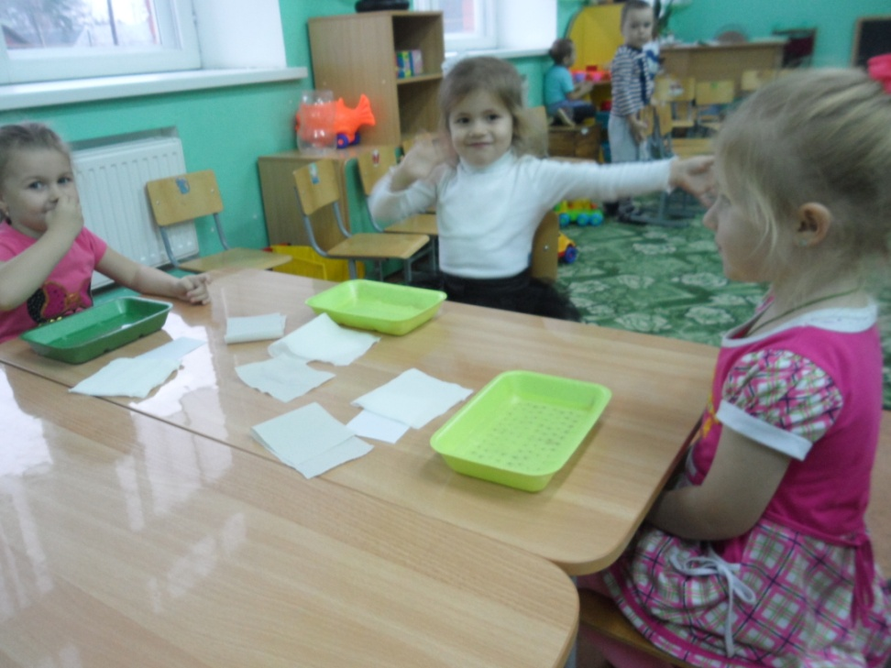
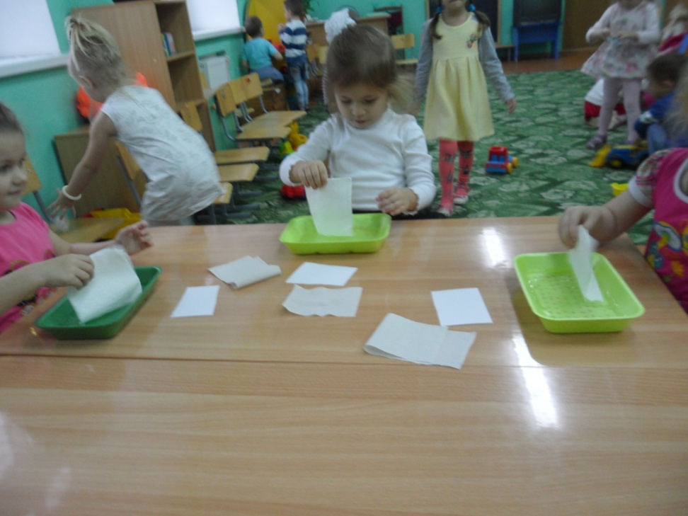
Ох уж эта водица! Удивить нас мастерица!

Slide 8
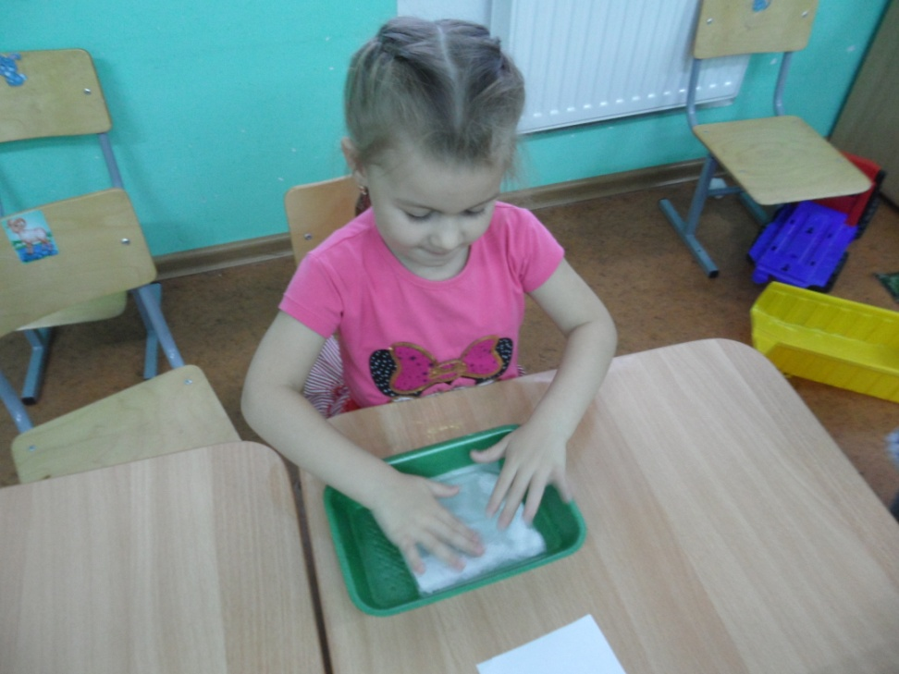
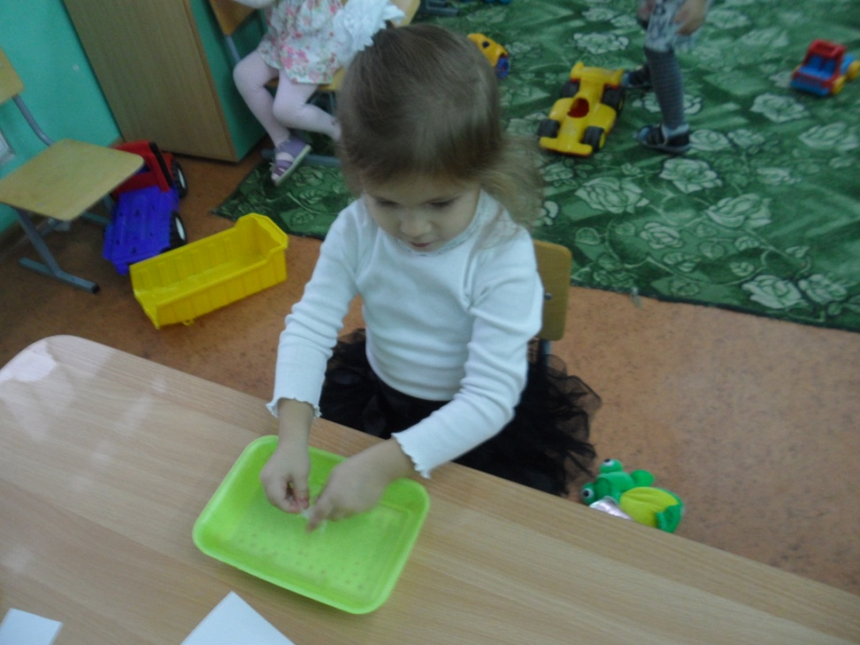
Если мы бумагу намочим в водице. Для чего она нам пригодится?

Slide 9
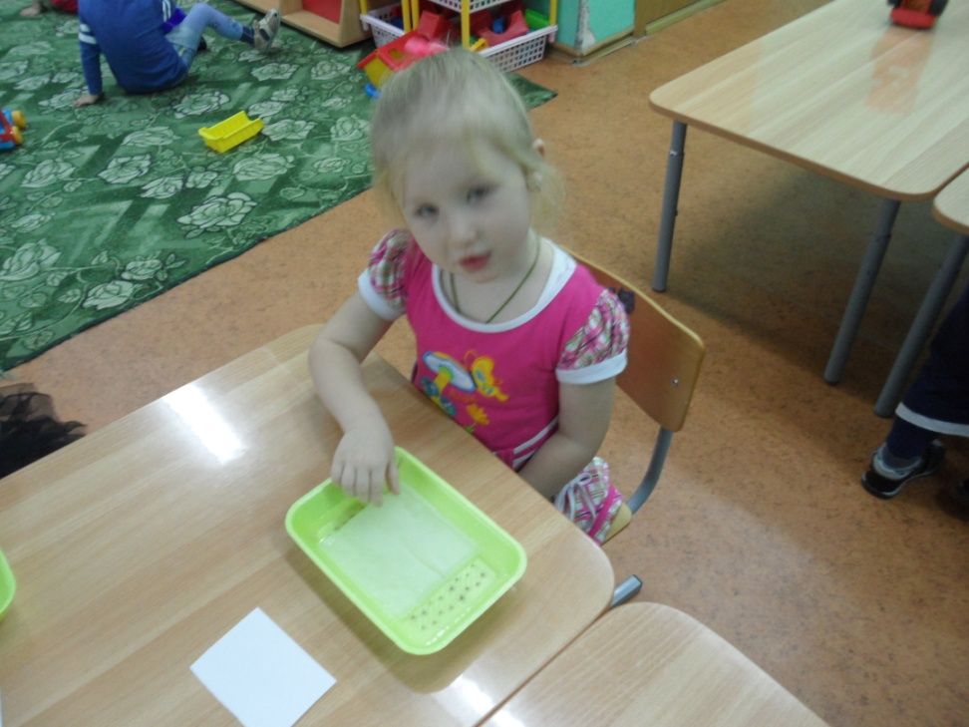
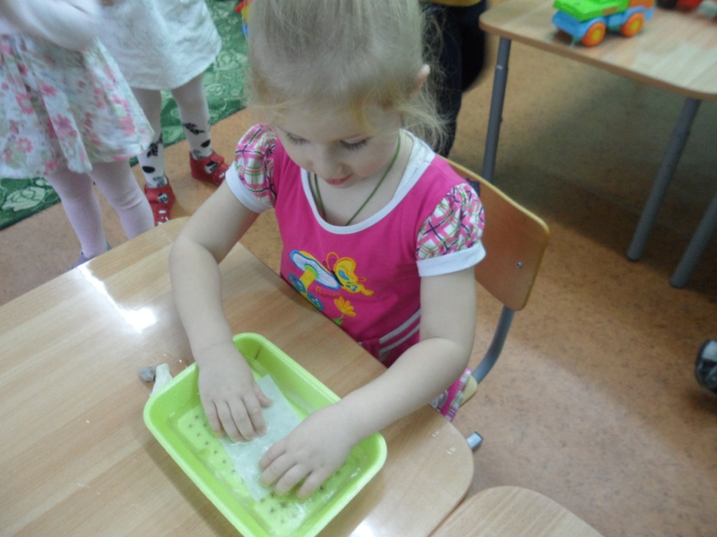
Мы салфетку искупаем. Что тогда мы получаем?

Slide 10
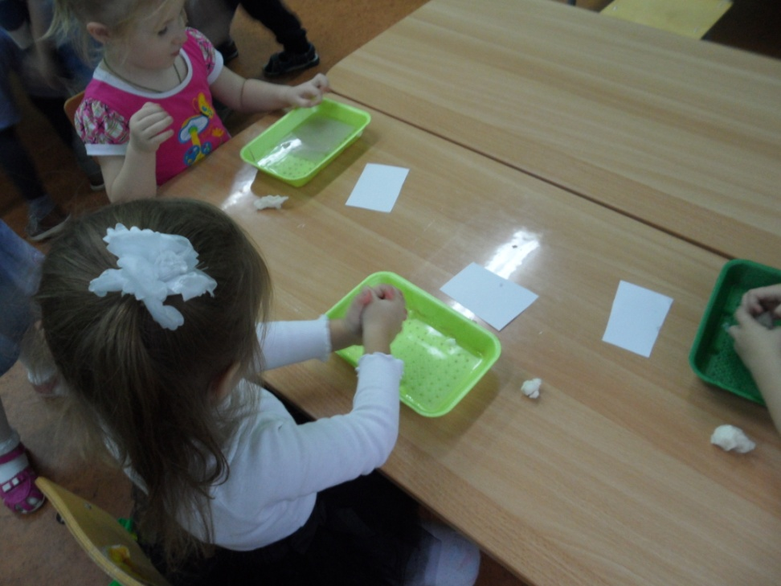
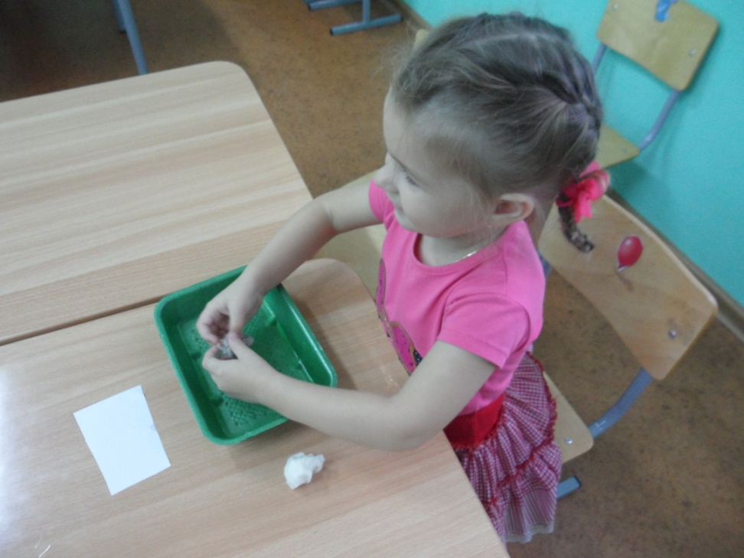
Как же нам узнать скорей, что намокнет здесь быстрей?

Slide 11
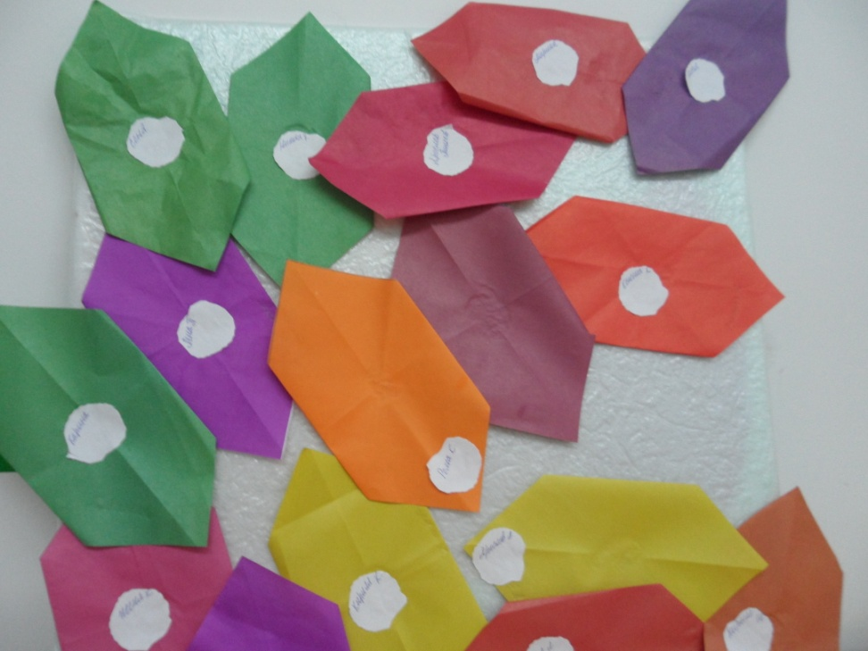
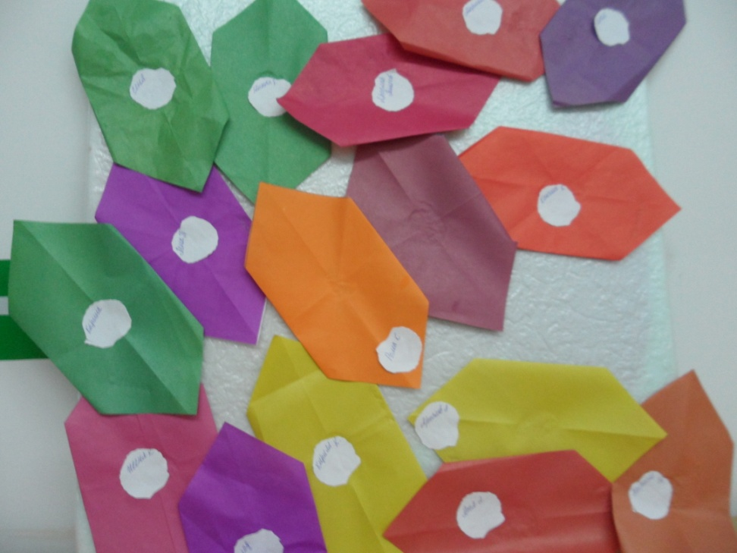
Бумагу можно не только мять и мочить. Мы можем конфетки из нее мастерить.

Slide 12
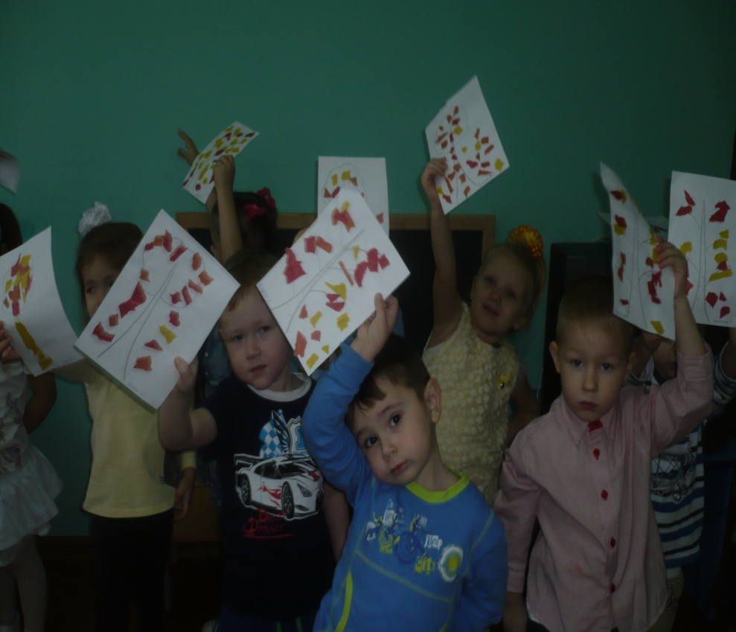
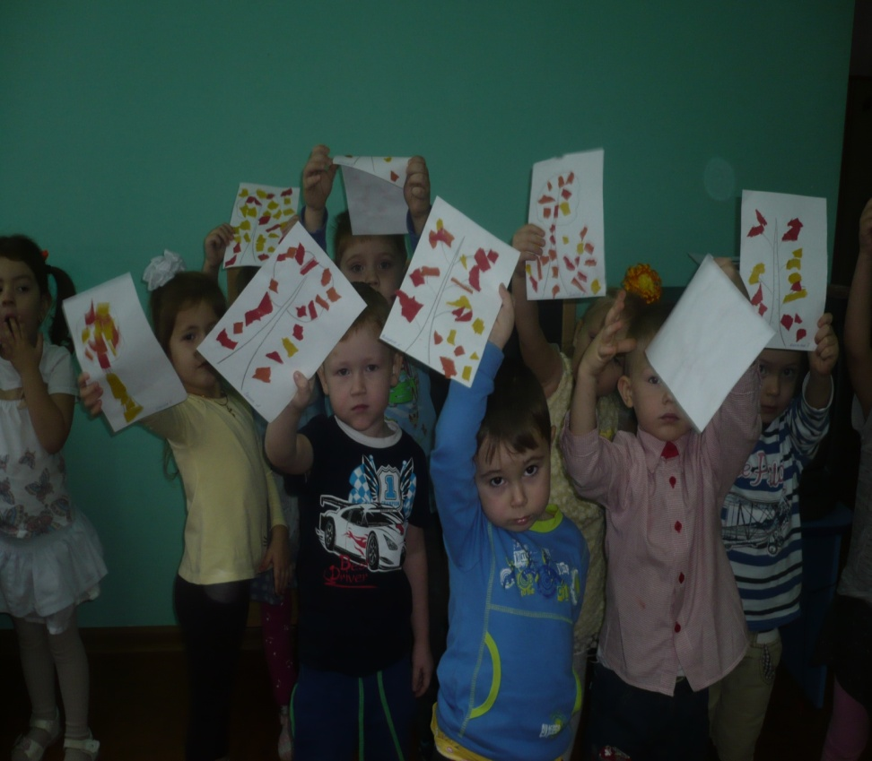
А вот здесь мы бумагу рвали и дерево осеннее создали.

Slide 13
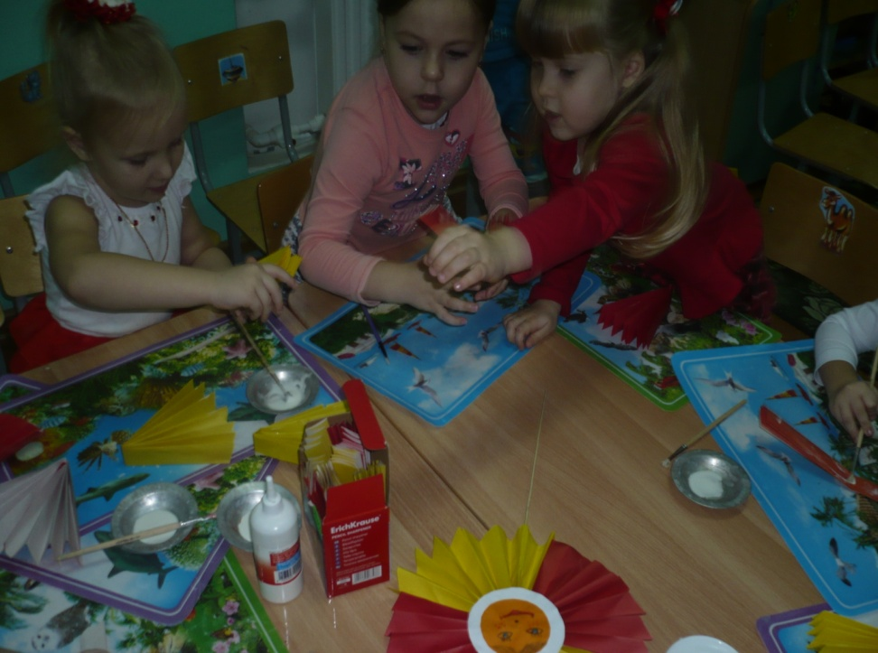
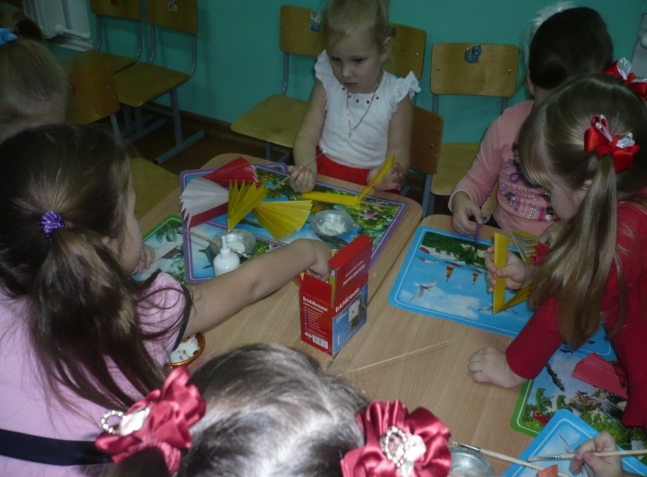
Готовые детали бумаги мы смело возьмем и солнышко ясное мы соберем.

